Slide 1
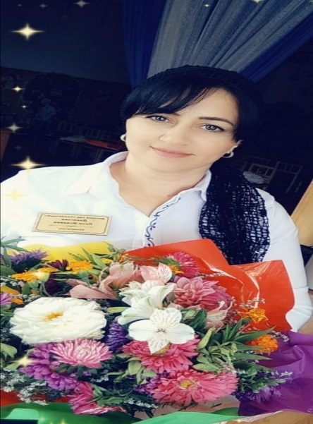
ГБДОУ «Детский сад № 7 г. Сунжа
«Радуга детства»
Портфолио
Воспитателя
Республика Ингушетия
ГБДОУ «Детский сад № 7
Г. Сунжа
«Радуга детства»
Дзейтова
Исаевна
Лидия

Slide 2
«Воспитателем, как и художником, нужно родиться». Карл Мария фон Вебер
Да. это действительно так, воспитателем так же , как и художником, не сможет стать любой человек, который просто получил педагогическое образование. Профессия воспитатель- это призвание, это дар свыше. Воспитывать детей это значит проживать с ними их жизнь, самому становиться ребёнком и вместе с детьми познавать мир, себя, окружающих; добиваться всяческих успехов, переживать вместе какие-то неудачи и радоваться совместным победам.
Искусство быть педагогом так же многогранно и сложно, как всякое искусство. В зависимости от обстоятельств воспитателю приходится выступать в разных ролях: он для детей и учитель, который все знает, всему учит, и товарищ по игре, и близкий человек, который все поймет и поможет в любую минуту.
Воспитатель должен любить детей, жить для детей – без этого его работа не имеет смысл. Кроме того, ему всегда надо помнить о своем долге: ведь государство возложило на него большую ответственность – вырастить из ребенка достойного члена общества.

Slide 3
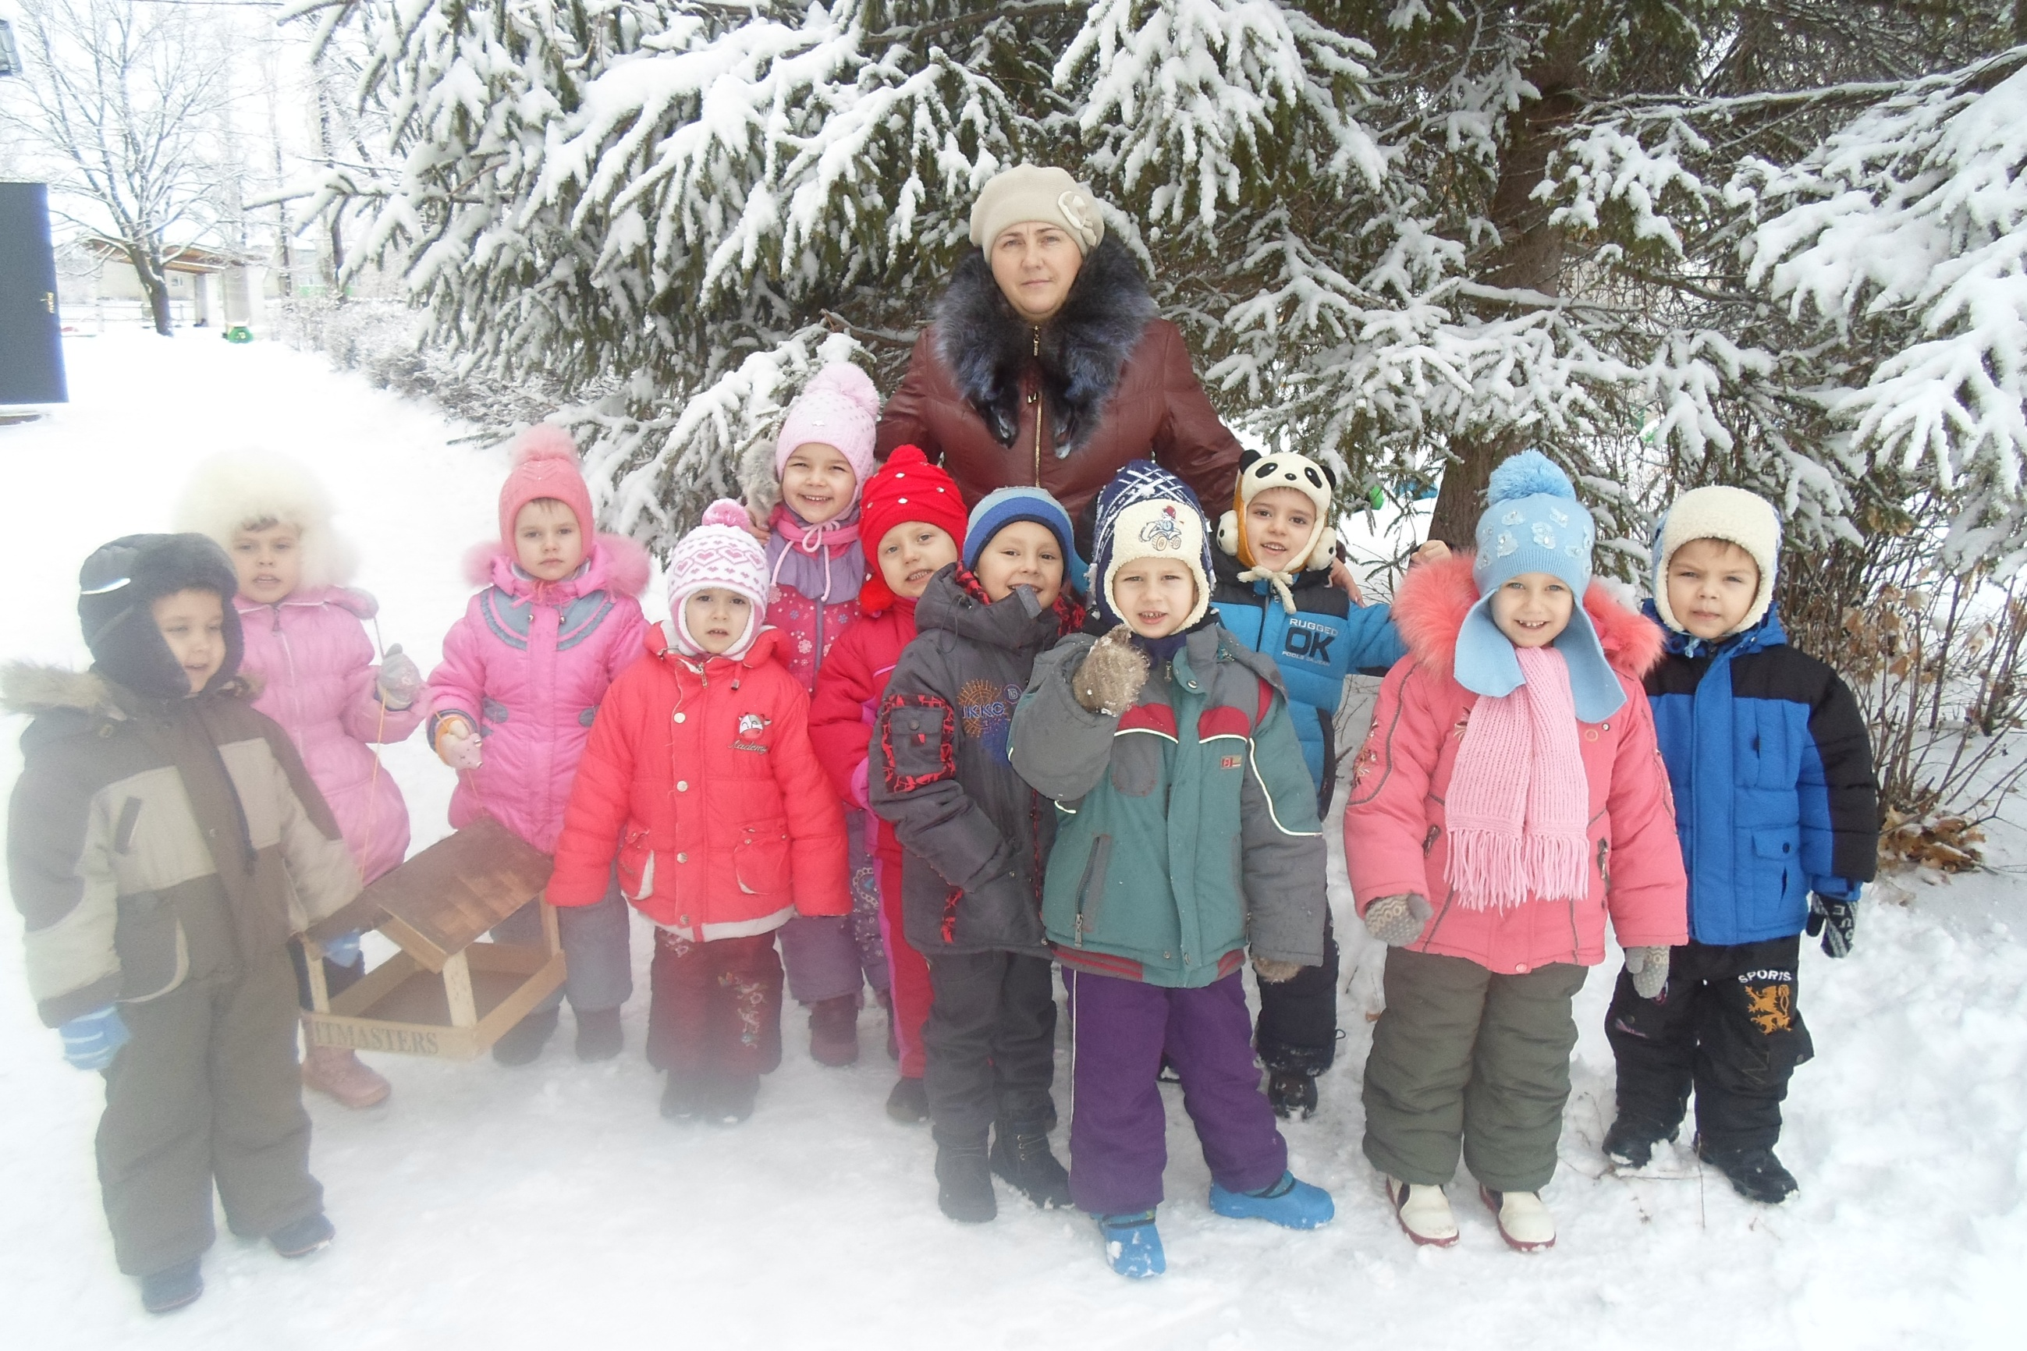
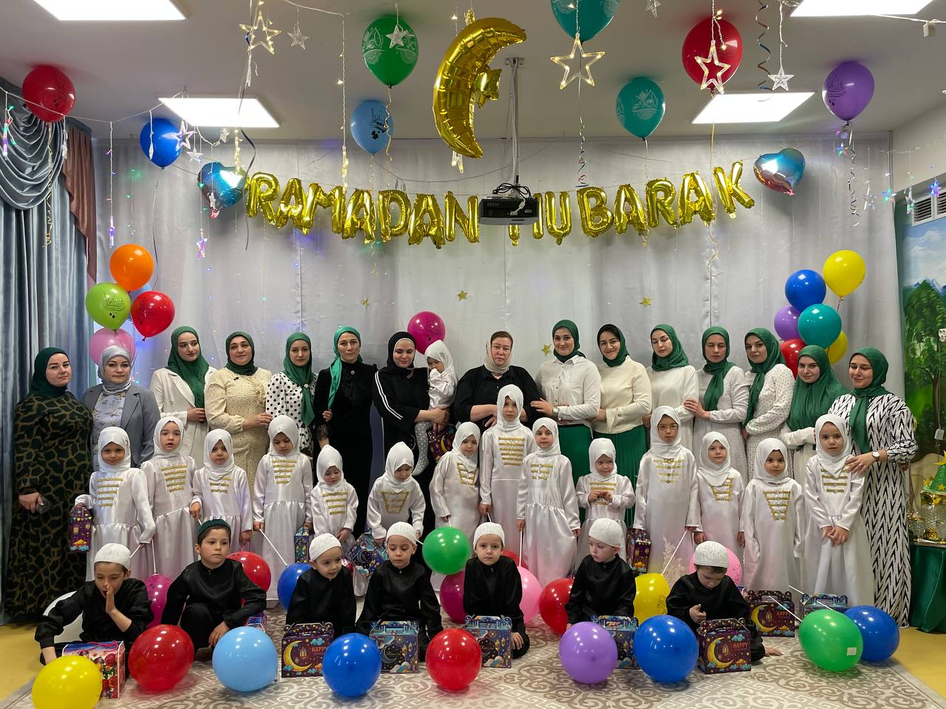
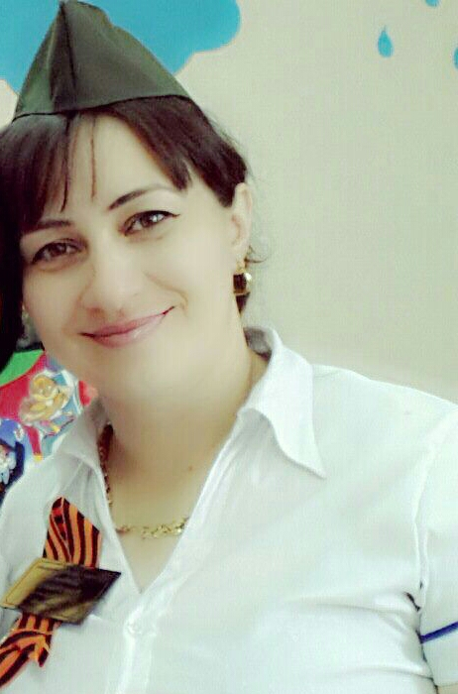
Мой девиз
«Орудием и посредником воспитания должна быть любовь»
В. Г. Белинский

Slide 4
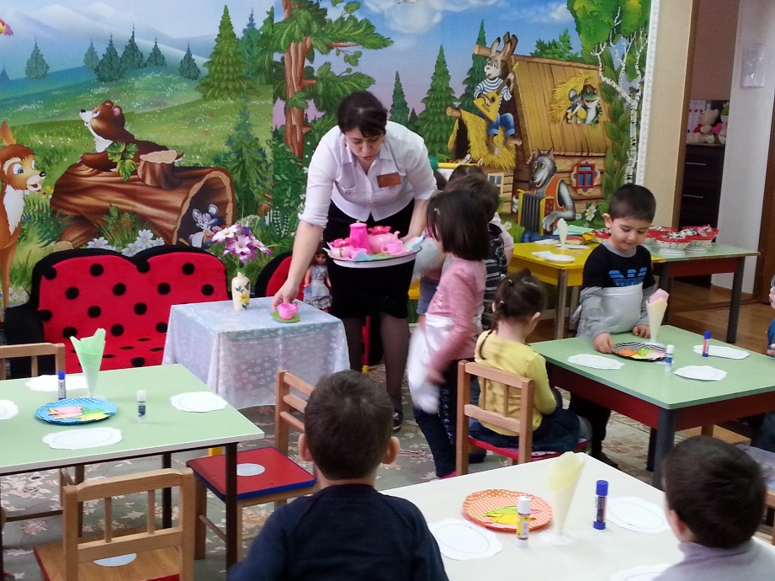
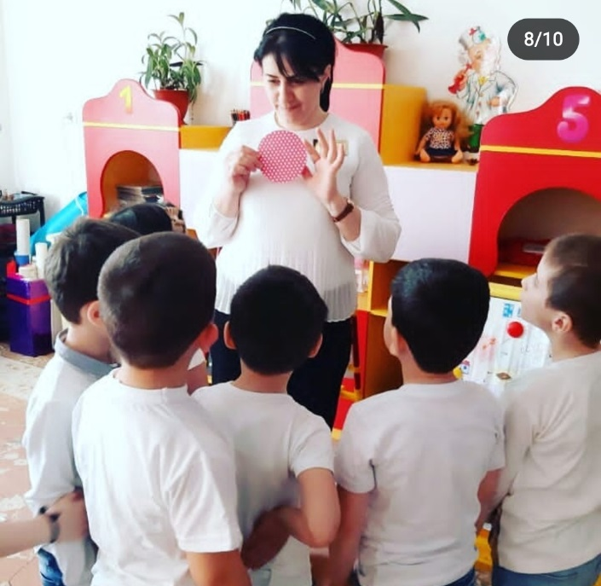
Мое педагогическое кредо «Чтобы дети тебя любили и понимали, надо в душе самому быть ребёнком»

Slide 5
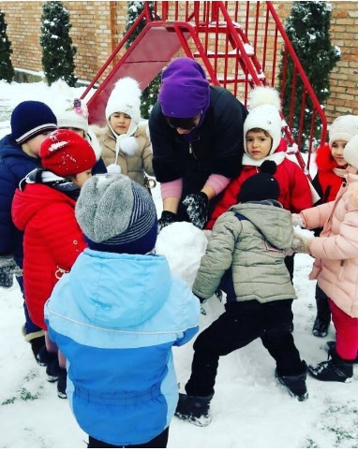
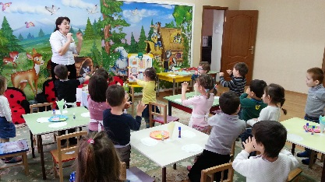
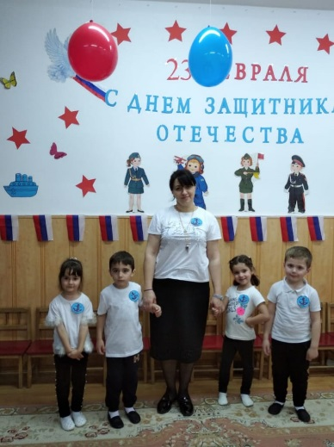
Обо мне
Я
…
В
-
вежливая
О
-
оптимистичная
-
С
смелая
П
-
порядочная
И
-
искренняя
Т
-
творческая
-
А
активная
Т
-
терпеливая
Е
-
естественная
Л
-
Люблю детей
Ь
-
мягкая

Slide 6
Раздел №1 Информационная карта

Slide 7
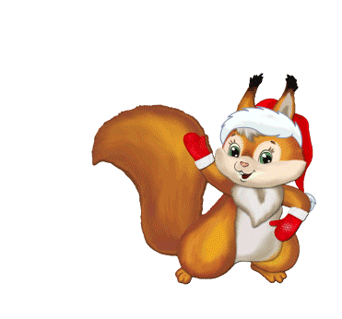
ФИО
Дзейтова Лидия Исаевна
2. Дата рождения
14.12.1980 г.
3. Образование
Среднее профессиональное:
ФГОУ «Назрановский политехнический колледж» 2008 г.
Специальность: «Педагогика и методика начального образования»
Квалификация: «Учитель начальных классов»
4. Должность
Воспитатель ГБДОУ «Деский сад № 7 г. Сунжа «Радуга детства»
5. Стаж
Общий -14лет; педагогический – 14 лет; в должности – 10 лет.
6. Награда
Почетная грамота
Министра образования и науки РИ от 24.12.2020 г., №55

Slide 8
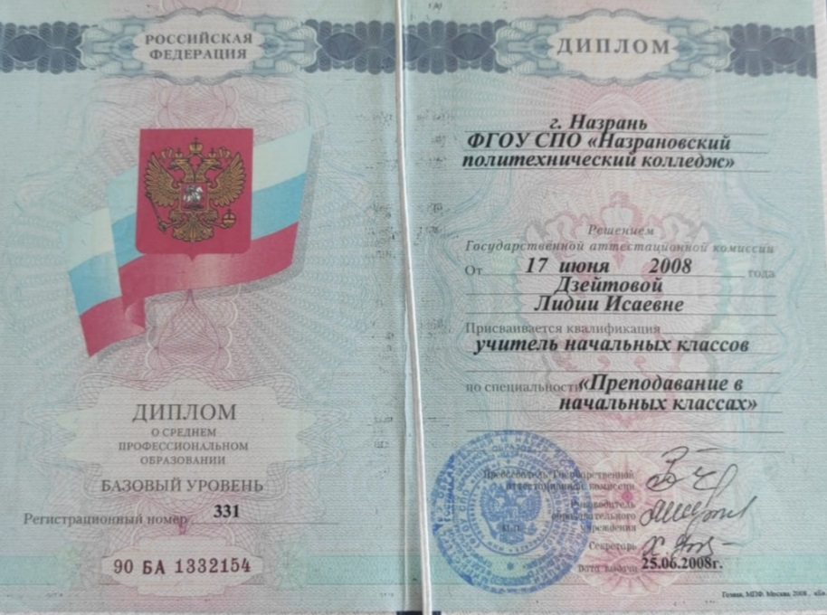
Диплом
Назрановский политехнический колледж
2008 г.

Slide 9
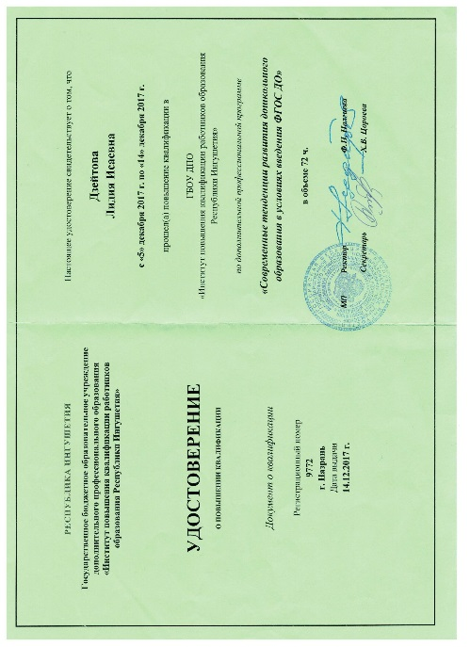
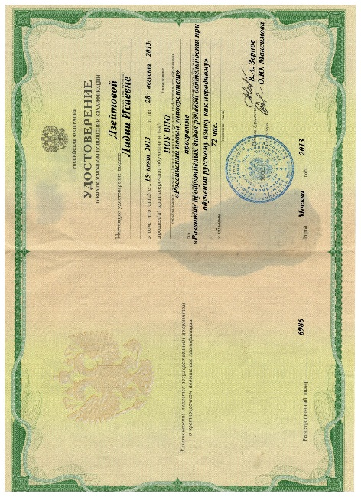
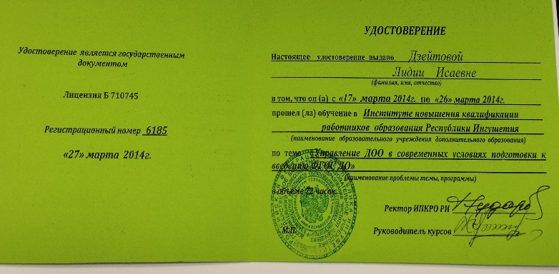
Удостоверение
о повышении квалификации
«Управление ДОО в современных условиях подготовки к введению ФГОС ДО»
72 часа
27.03.2014 г.
Удостоверение
о повышении квалификации
«Развитие продуктивных видов детской деятельности при обучении русскому языку как неродному»
72 часа
28.08.2013 г.
Удостоверение
о повышении
квалификации
«Современные тенденции развития дошкольного образования в условиях введения ФГОС ДО»
72 часов
14.12.2017 г.

Slide 10
Раздел №2 Результаты педагогической деятельности

Slide 11
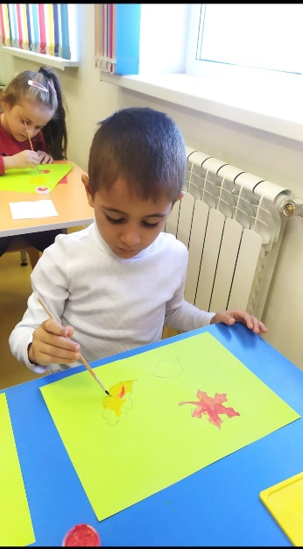
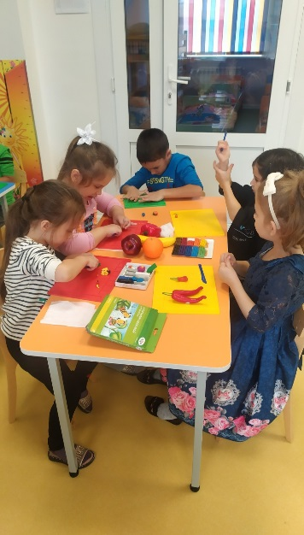
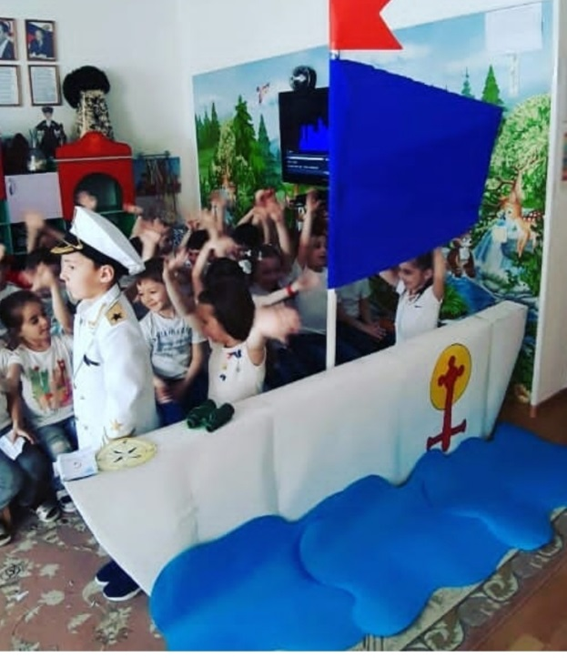
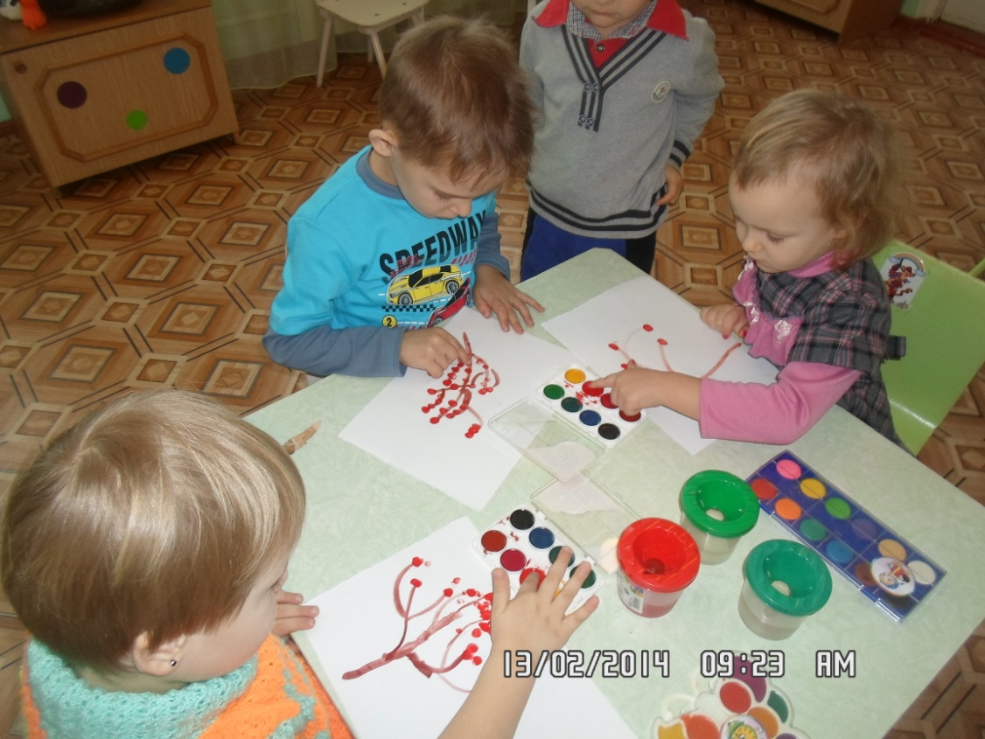
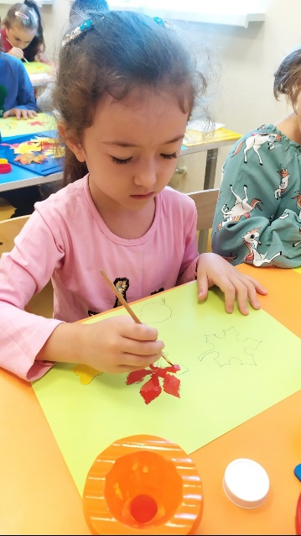
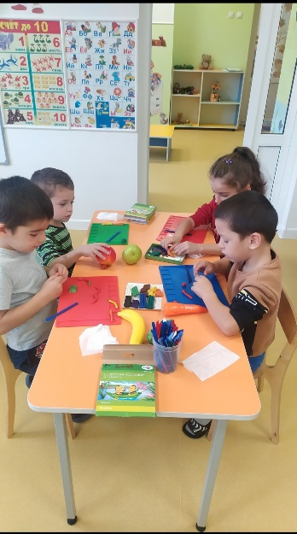
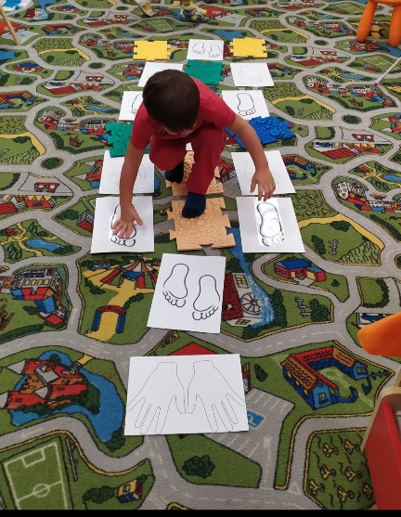
Мы обучаемся

Slide 12
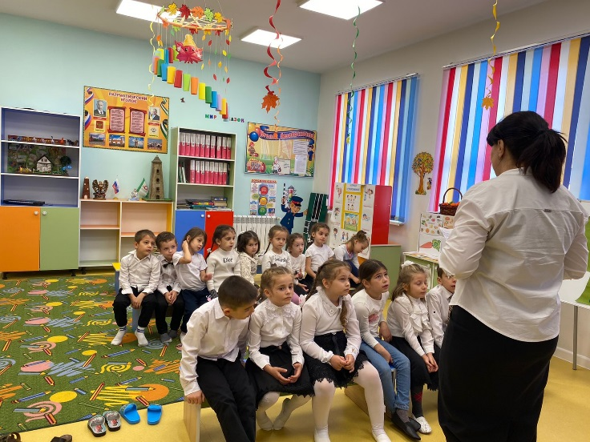
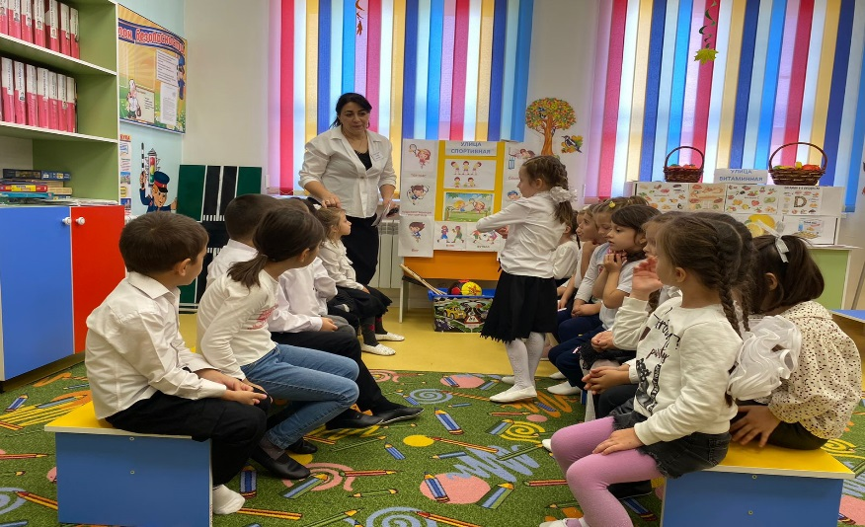
Участие в неделе педагогического мастерства
Открытое занятие по ФЭМП
в группе
«Сказочное путешествие»
Дата проведения: 10.04.2023 г.

Slide 13
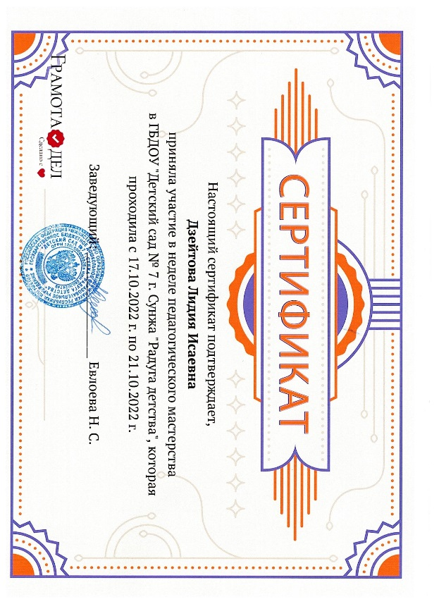
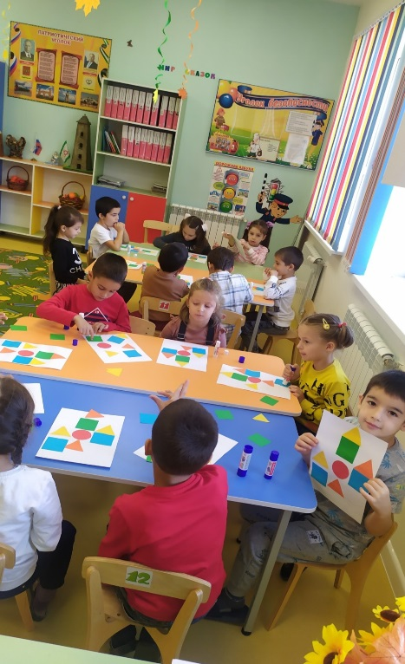
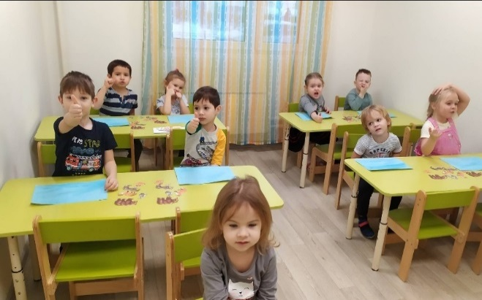
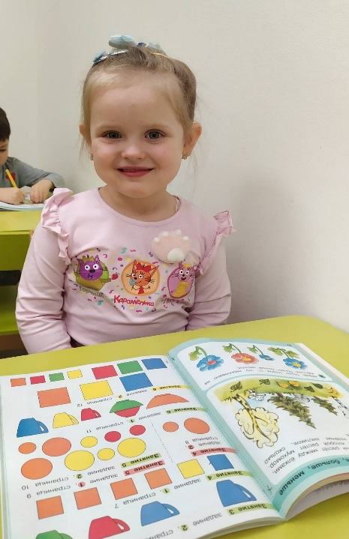
Открытое занятие по математике в старшей группе «Путешествие в страну Математики» Дата проведения: 14.10.2022 г.

Slide 14
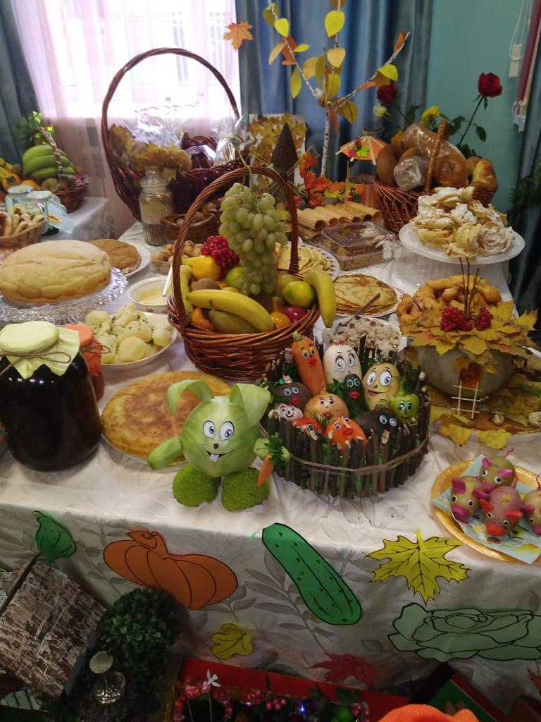
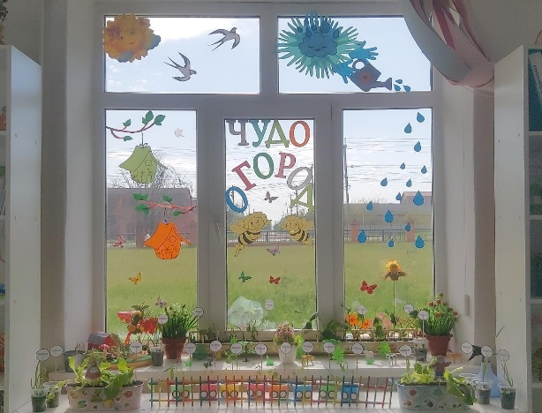
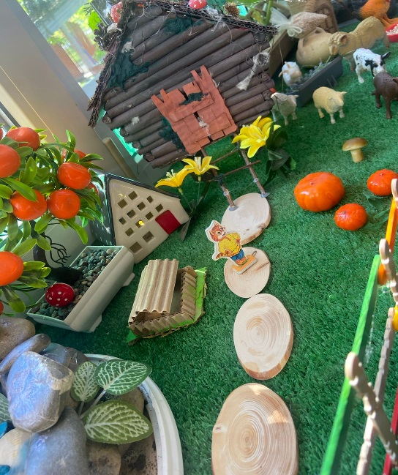
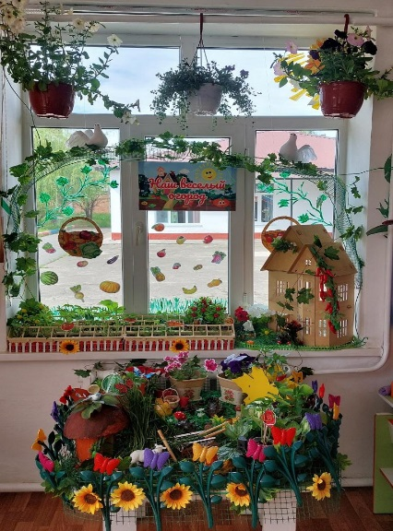
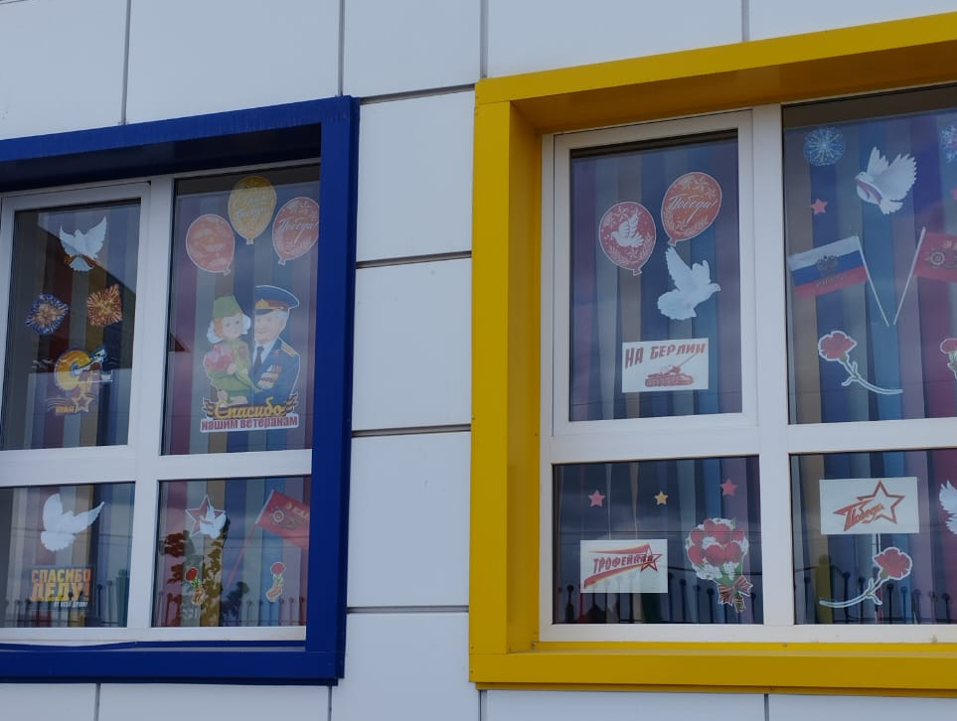
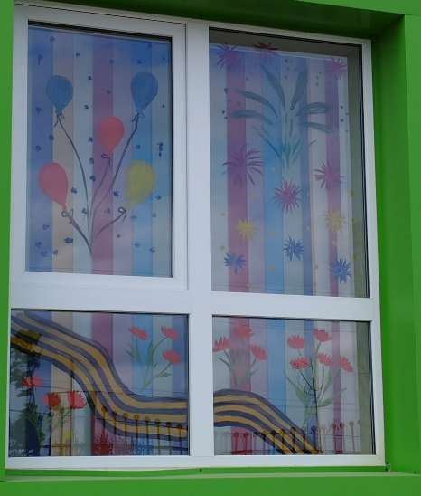
Выставки и конкурсы

Slide 15
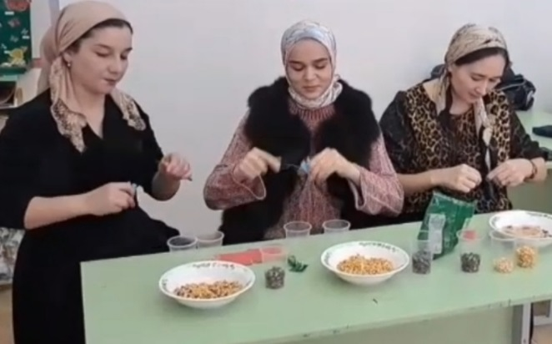
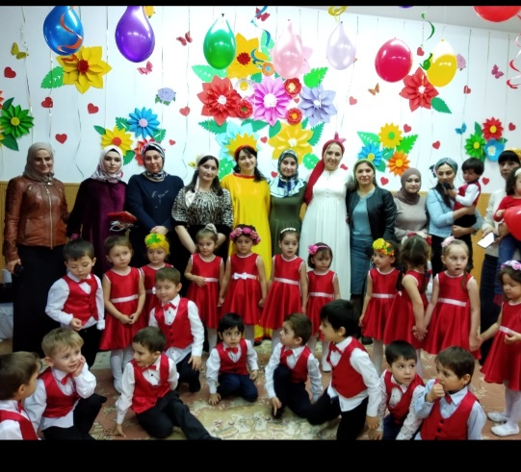
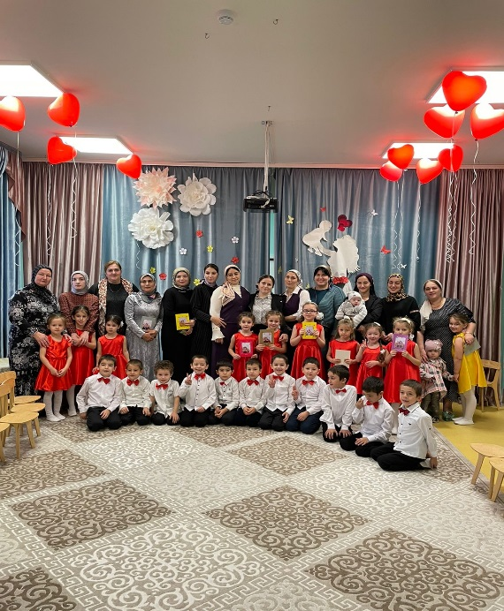
Взаимодействие с родителями

Slide 16
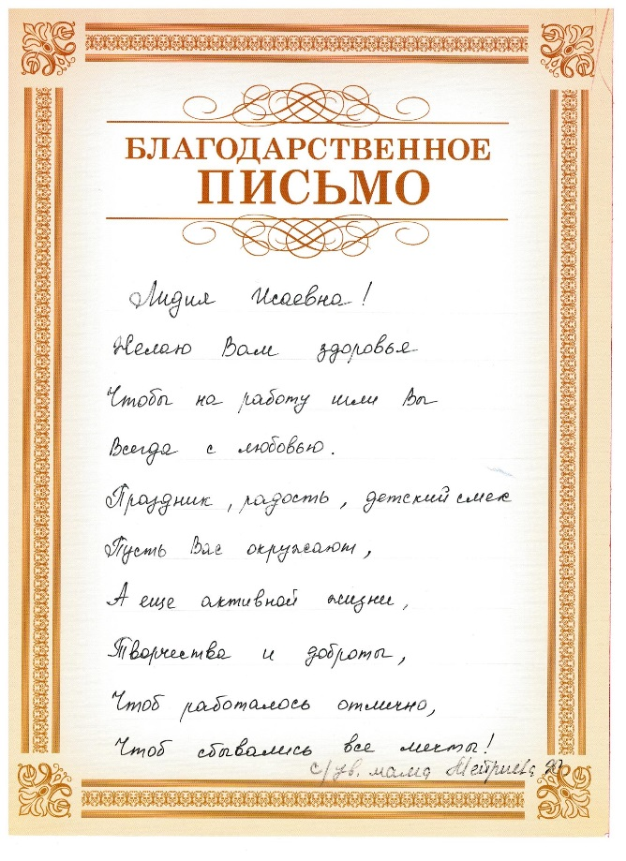

Slide 17
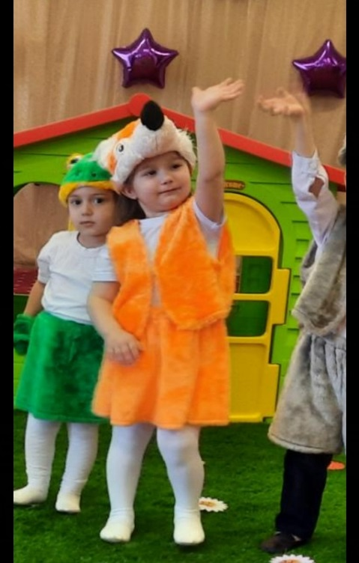
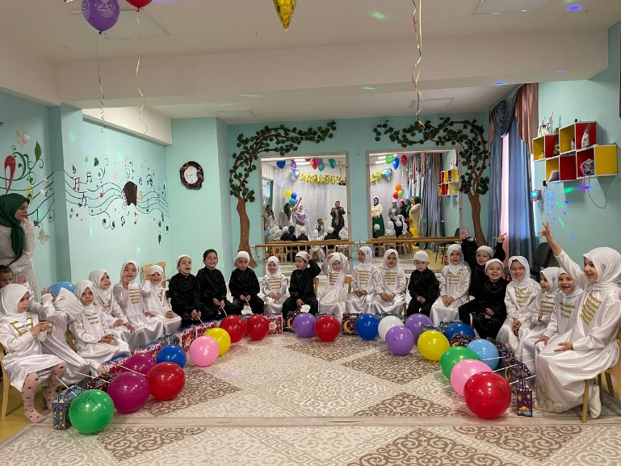
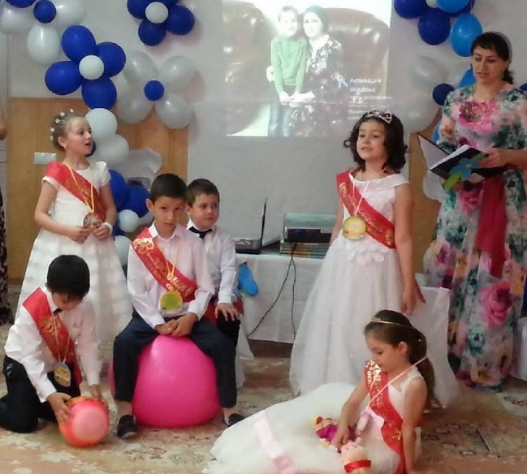
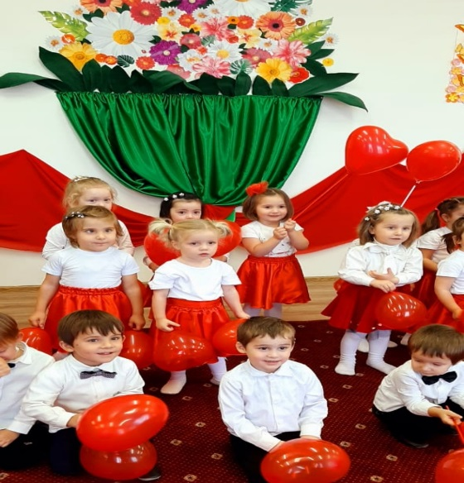
Участие воспитанников в мероприятиях

Slide 18
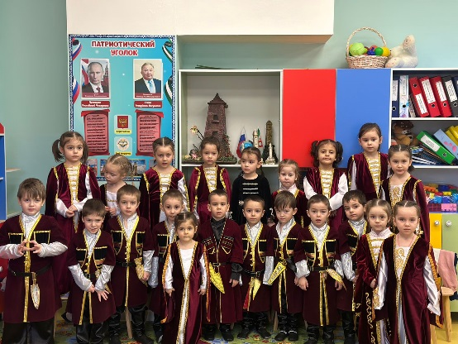
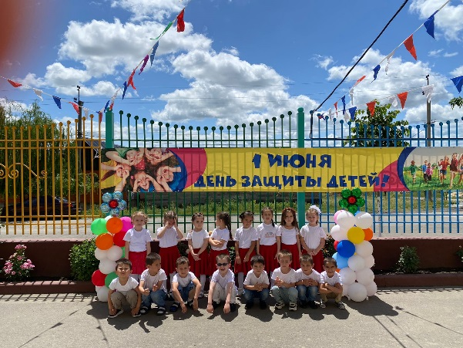
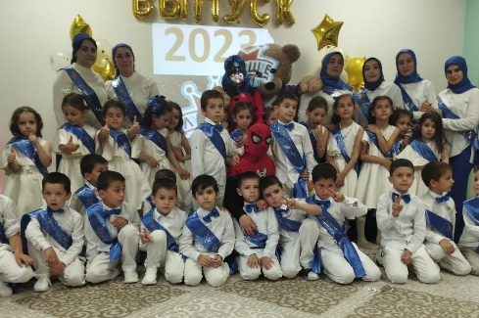
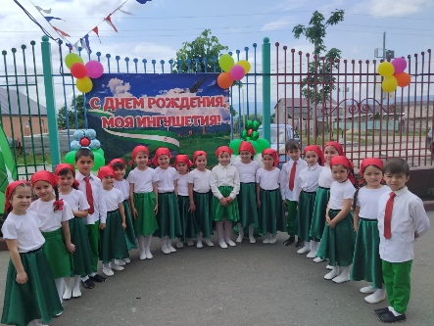
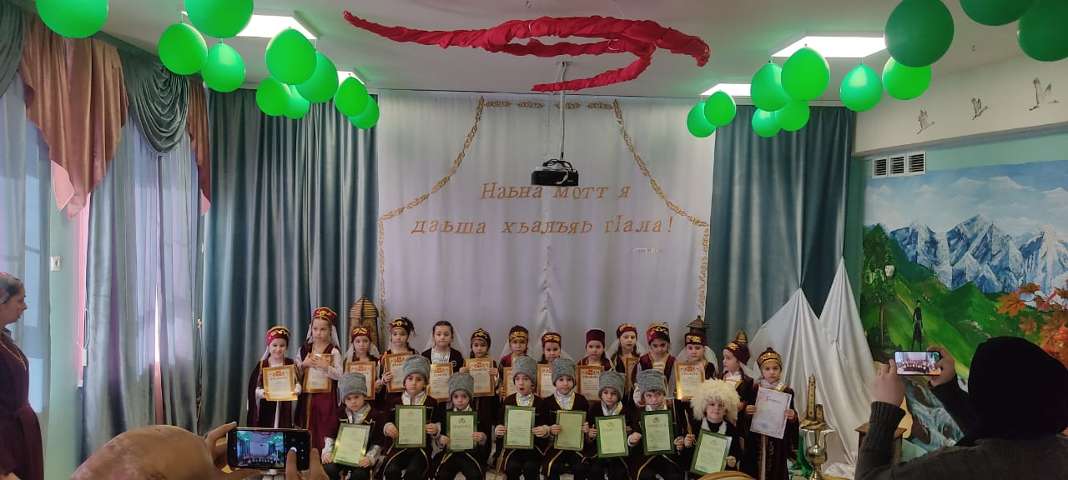
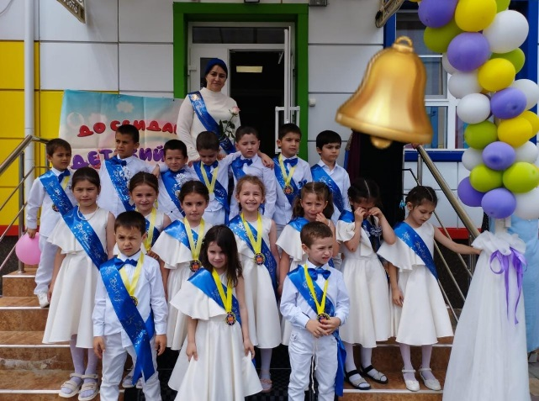
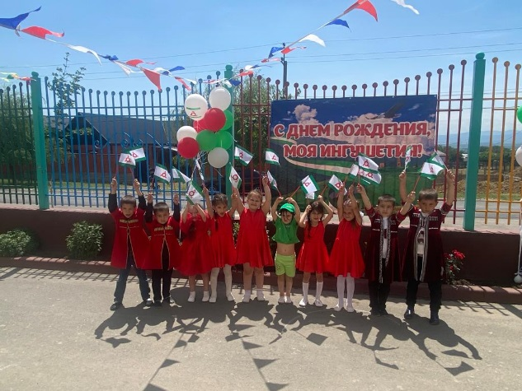
Мероприятия в рамках года педагога и наставника

Slide 19
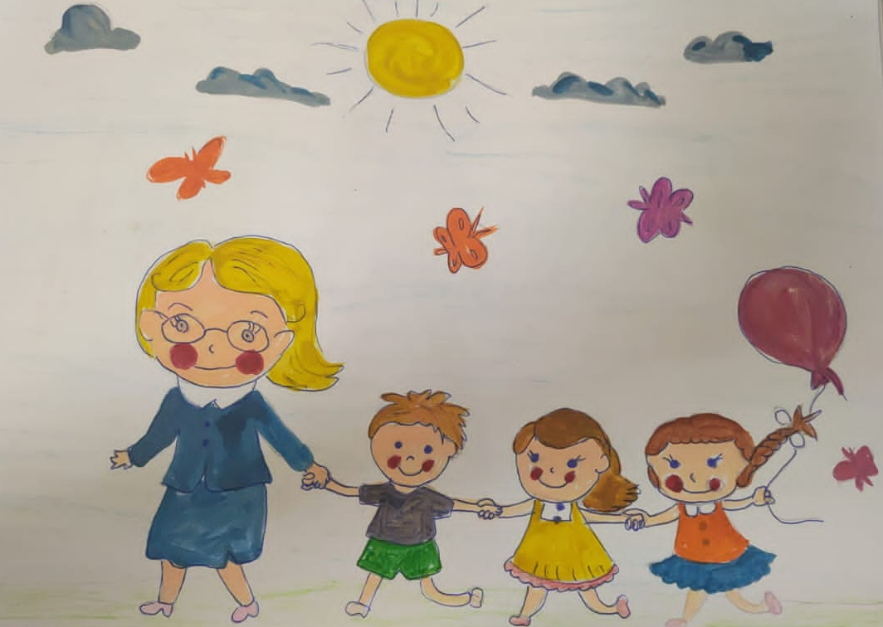
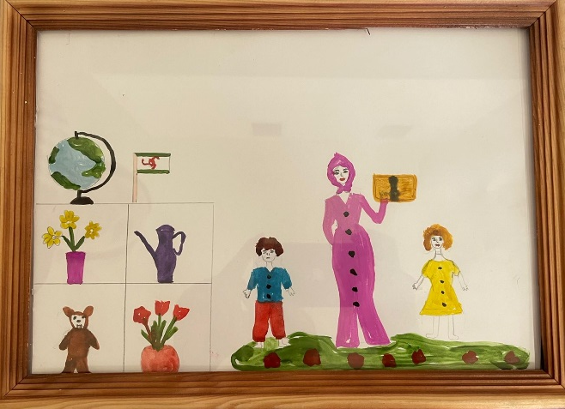
Региональный конкурс рисунков «Мой любимый воспитатель»

Slide 20
Участие воспитанников в конкурсах 1. Общесадовский конкурс рисунков «Мир космоса»-1 место, апрель 2023 г. 2. Общесадовский конкурс чтецов, посвящённый неделе детской книги- 1 место, апрель 2022 г. 3. Всероссийский дистанционный конкурс «Милая мамочка моя»- 1 место, ноябрь 2022 г. 4. Всероссийская онлайн-олимпиада «Что мы знаем о войне»-1 место, май 2023 г Всероссийский конкурс рисунков «Мой любимый воспитатель»-1 место, май 2023 г.

Slide 22
Раздел №3 «Научно - методическая деятельность»

Slide 23
Нормативно-правовая база деятельности педагога дошкольного образовательного учреждения
1. Федеральный закон от 29.12.2012 № 273—ФЗ (ред. от 03.07.2016) "Об образовании в Российской Федерации" ( с изм. и доп. вступ. в силу с 15.07.2016)
2. Комментарий к Федеральному закону от "29" декабря 2012 г. № 273—ФЗ «Об
образовании в Российской Федерации» (поглавный) /Под ред. В.Е. Усанова
3. Приказ Минобрнауки России от 17 октября 2013г. № 1155 ""Об утверждении
федерального государственного образовательного стандарта дошкольного образования”
4. Комментарии к ФГОС дошкольного образования. Минобрнауки России от 28
февраля 2014 года. № 08-249
5. Приказ Министерства образования и науки Российской Федерации (Минобрнауки
России) от30 августа 2013 г. № 1014 г. Москва "Об утверждении Порядка организации и осуществления образовательной деятельности по основным общеобразовательным программам - образовательным программам дошкольного образования"

Slide 24
Нормативно-правовая база деятельности педагога дошкольного образовательного учреждения
6. Приказ Минобрнауки России от 7 апреля 2014 г. №176 "Об утверждении Порядка
проведения аттестации педагогических работников организаций, осуществляющих образовательную деятельность" (Зарегистрировано Минюстом России 23 мая 2014 г., регистрационный № 32408)
7. Федеральный закон от 24.07.1998 № 124-ФЗ (ред. от 28.11.2015) "Об основных гарантиях прав ребенка в Российской Федерации"
8. Конституция РФ
9. Трудовой Кодекс.
10. Конвенция о правах ребёнка.
11 Устав ГБДОУ «Детский сад № 7 г. Сунжа «Радуга детства»
.

Slide 25
Самообразование педагога
Тема: «Сенсорное воспитание детей через дидактические игры»
Цель: повышение своего теоретического уровня, профессионального мастерства и компетентности.
Задачи.
- научить детей различать основные цвета;
- познакомить детей с величиной и формой предметов;
- сформировать навыки самостоятельной деятельности;
- повысить самооценку детей, их уверенность в себе;
- развить творческие способности, любознательность, наблюдательность;
- сплотить детский коллектив.

Slide 26
Формы работы на 2022-2023 уч. г.
Сентябрь
С детьми: Игры на развитие мелкой моторики
С родителями: Демонстрация игры «Чудо-юбочка»
Октябрь
С детьми: Игры на развитие тактильных ощущений.
С родителями: Оформление папки-передвижки « Дидактические игры по сенсорному развитию»
Ноябрь
С детьми: Игры на развитие тактильных ощущений.
С родители: Анкетирование родителей.
С педагогами: Демонстрация игры «Чудо-юбочка»
Декабрь
С детьми: Игры и упражнения для закрепления понятия формы.
С родители: Проведение индивидуальных бесед и консультаций с родителями.
Янваврь
С детьми: Игры и упражнения на закрепления понятия величины.
С родители: Участие родителей в изготовлении дидактических игр и демонстрационного материала.
Февраль
С детьми: Занятие с использованием дидактических игр по сенсорному развитию.
С родители: Консультацию «Развитие сенсорных способностей у детей через дидактические игры».
Март
С детьми: Дидактические игры и упражнения на закрепление счёта.
С педагогами: Выставка игр и пособий по познавательному развитию
Апрель
С детьми: Игры и упражнения на закрепление формы и величины по ФЭМП
С родителямим: Проведение родительского собрания «Путешествие в страну Математику»
Май
С детьми: Игры и упражнения на закрепление порядковых числительных.
С родителями: Беседа «Закрепляем с детьми порядковые числительные дома
С.
.

Slide 27
Мои сертификаты

Slide 30
Публикации

Slide 31
Поощрения и награды 1. Благодарственное письмо от заведующего ГБДОУ «Детский сад «Сказочный» З. И. Мержоевой-2018 г. 2. Диплом о прохождении обучения на форуме «Педагоги России»- 2019 г. 3. Почётная грамота Министра образования и науки РИ- 2020 г. 4. Диплом за участие в серии семинаров «Современные методы организации воспитательного процесса в детском саду»-2023 г. 5. Благодарность заведующего ГБДОУ «Детский сад № 7 г. Сунжа «Радуга детства» Евлоевой Н. С.-2023 г. 6. Диплом за 1 место в онлайн-конкурсе профессионального мастерства «Лучший Воспитатель года»

Slide 33
«Я воспитатель, а значит я актриса, во мне сто лиц, и тысяча ролей…»

Slide 35
Завершить хочу словами девиза нашего детского сада:
«Радуга детства»- обитель тепла,
Дети здесь счастливы будут всегда!»
А я вместе со своими коллегами
делаю и буду делать всё, чтобы
наши воспитанники были счастливы!

